Slide 1

React JS
Основы основ

Slide 2
Что такое React JS
React - это библиотека JavaScript, которая используется для создания пользовательского интерфейса.
Первоначально React предназначался для веба, для создания веб-сайтов, однако позже появилась платформа React Native, которая уже предназначалась для мобильных устройств.
React представляется идеальный инструмент для создания масштабируемых веб-приложений.

Slide 3
Виртуальный DOM
Вся структура веб-страницы может быть представлена с помощью DOM (Document Object Model)- организация элементов html, которыми мы можем манипулировать, изменять, удалять или добавлять новые.
Для взаимодействия с DOM применяется язык JavaScript.
Виртуальный DOM представляет легковесную копию обычного DOM. И отличительной особенностью React является то, что данная библиотека работает именно с виртуальным DOM, а не обычным.

Slide 4
Виртуальный DOM
Если приложению нужно узнать информацию о состоянии элементов, то происходит обращение к виртуальному DOM.
Если необходимо изменить элементы веб-страницы, то изменения вначале вносятся в виртуальный DOM. Потом новое состояние виртуального DOM сравнивается с текущим состоянием. И если эти состояния различаются, то React находит минимальное количество манипуляций, которые необходимы до обновления реального DOM до нового состояния и производит их.

Slide 5
Другие особенности React
мы можем создать отдельные компоненты и затем их легко переносить из проекта в проект.
мы используем JSX.
JSX представляет комбинацию кода JavaScript и XML и предоставляет простой и интуитивно понятный способ для определения кода визуального интерфейса.
также для компиляции кода нам необходим компилятор Babel, который позволяет работать с кодом по стандарту ES6(ES2015).
Доступны шаблонизаторы проекта.

Slide 6
Другие особенности React
Используется концепция View из MVC.
React позволяет создавать интерфейсы. В известном паттерне Model-View-Controller React ближе всего к пользователю. Он отвечает за представление данных, получение и обработку ввода пользователя. Где и в каком виде вы храните данные, как вы общаетесь с хранилищем, дело ваше. React — это всего лишь View вашего приложения.

Slide 7
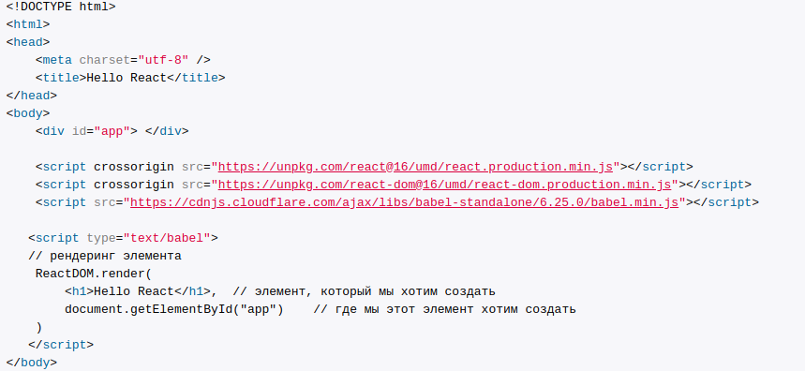
Начало работы

Slide 8
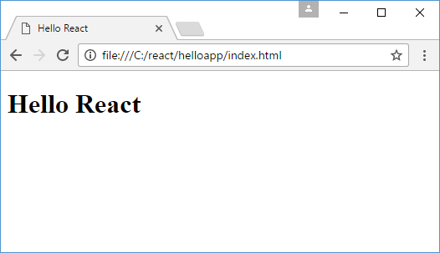
Начало работы

Slide 9
Начало работы
Для рендеринга элемента на веб-странице применяется метод ReactDOM.render(), который принимает два параметра.
Первый параметр представляет компонент, который мы хотим оторазить на веб-странице. В данном случае это обычный заголовок.
В этот метод передается элемент, который надо добавить на веб-страницу. Второй параметр - это тот элемент веб-страницы, в котором будет производиться рендеринг компонента из первого параметра. В данном случае это элемент <div id="app">.
Этот как раз тот элемент, в который и будет помещаться заголовок.

Slide 10
Установка
Существует несколько способов использования React.
Официально рекомендуемый способ - из npm или Facebook CDN, но дополнительно вы можете клонировать из git и создавать свои собственные сборки.
Также вы можете использовать стартовый комплект или сэкономить время с помощью генератора каркаса приложения от Yeoman.

Slide 11
Установка из NPM
В руководстве React также рекомендуется использовать react и react-dom пакеты npm. Чтобы установить их в своей системе, запустите следующую команду в командной строке bash в каталоге проекта или сначала создайте новый каталог и cd в него.
$ npm install --save react react-dom
$ browserify -t babelify main.js -o bundle.js
Теперь вы сможете увидеть установку React внутри каталога node_modules.

Slide 12
Что такое JSX?
JSX - синтаксис XML/HTML, который используется для визуализации HTML из кода JavaScript. React преобразует JSX в собственный JavaScript для браузера, а с помощью предоставленных инструментов вы можете конвертировать HTML-код существующих сайтов в JSX

Slide 13
Что такое JSX?
JSX упрощает написание кода, поскольку очень похож на написание привычного HTML, но только изнутри JavaScript. В сочетании с Node это обеспечивает очень последовательный рабочий процесс.

Slide 14
Что такое JSX?
JSX не требуется использовать React - вы можете просто использовать простой JS, но это очень мощный инструмент, который упрощает определение древовидных структур и назначает атрибуты, поэтому я настоятельно рекомендую его использование.

Slide 15
Чтобы визуализировать HTML-тег в React, просто используйте имена тегов в нижнем регистре с некоторым JSX следующим образом:
var fooDiv = <div className="foo" />;
ReactDOM.render(fooDiv, document.getElementById('example'));

Slide 16
Создаем проект серез create-react-app
npm install -g create-react-app
create-react-app my-app
cd my-app
npm start

Slide 17
Success! Created my-app at /home/user/workspace/react/my-app
Inside that directory, you can run several commands:
npm start
Starts the development server.
npm run build
Bundles the app into static files for production.
npm test
Starts the test runner.
npm run eject
Removes this tool and copies build dependencies, configuration files
and scripts into the app directory. If you do this, you can’t go back!
We suggest that you begin by typing:
cd my-app
npm start
Happy hacking!

Slide 18
render() — метод ReactDOM, который принимает 2 аргумента: компонент, который надо отрендерить, и обертку, в которую надо “положить” результат. В нашем случае в качестве обертки будет элемент с id=“root”, который задан в public/index.html.

Slide 19
Странный тэг
<App />
это компонент App.js, объявленный при помощи JSX .

Slide 20
Запуск
Npm start
Compiled successfully!
The app is running at:
http://localhost:3000/
Note that the development build is not optimized.
To create a production build, use npm run build.

Slide 21
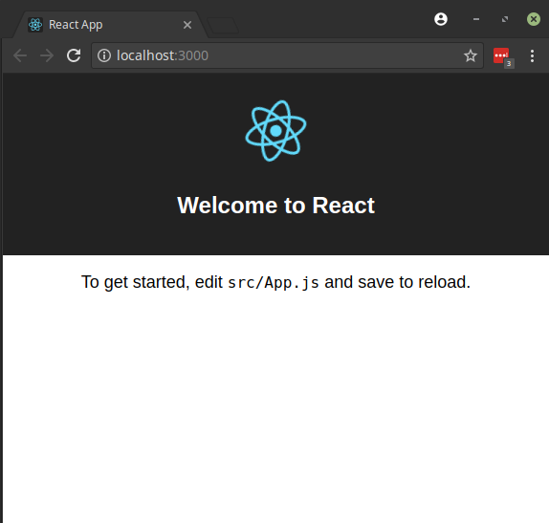
Что мы видим

Slide 22
Фичи построения
В дев-среде работает livereload, то есть все изменения автоматически будут отображаться на странице без ее перезагрузки.
Если нужно зафиксировать (построить) в продакшн
npm run build

Slide 23
React-компоненты
class HelloMessage extends React.Component {
render() {
return (
<div>
Hello {this.props.name}
</div>
);
}
}
ReactDOM.render(
<HelloMessage name="Taylor" />,
mountNode
);

Slide 24
Живой компонент
class Timer extends React.Component {
constructor(props) {
super(props);
this.state = { seconds: 0 };
}
tick() {
this.setState(prevState => ({
seconds: prevState.seconds + 1
}));
}
componentDidMount() {
this.interval = setInterval(() => this.tick(), 1000);
}

Slide 25
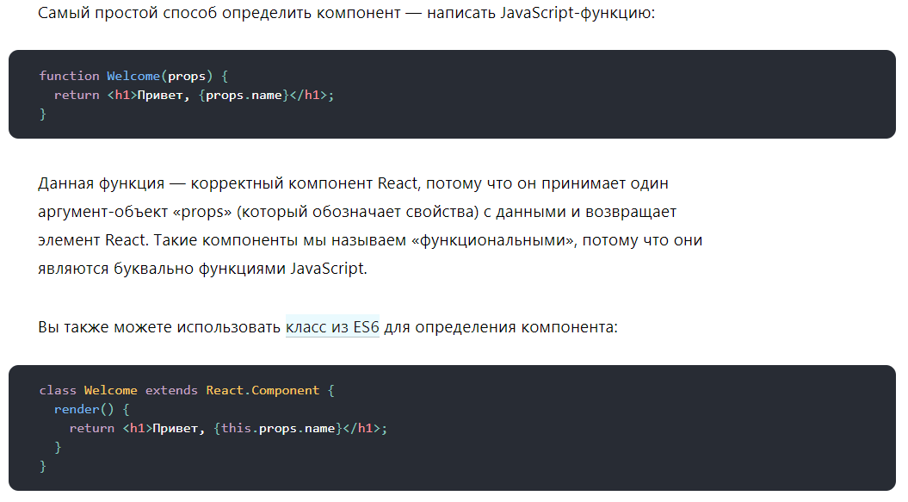
Функциональные и классовые компоненты

Slide 26
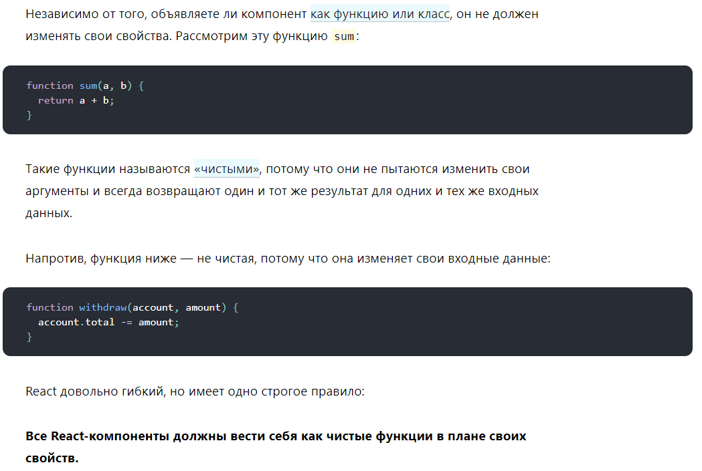
Свойства объекта props доступны только для чтения

Slide 27
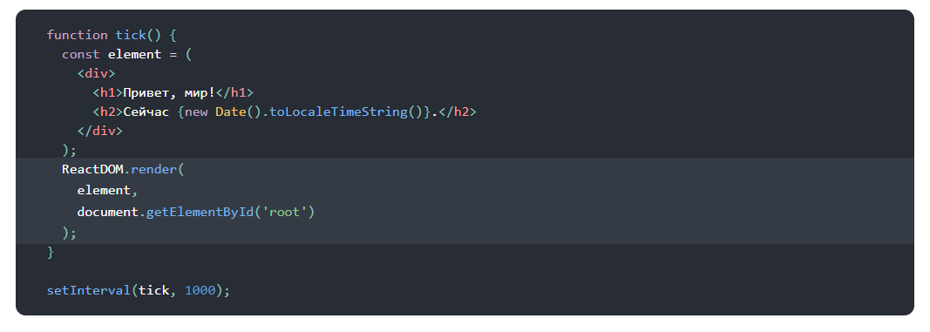
Состояние и жизненный цикл
Рассмотрим пример тикающих часов. Мы вызываем ReactDOM.render() для изменения отрисованного вывода:

Slide 28
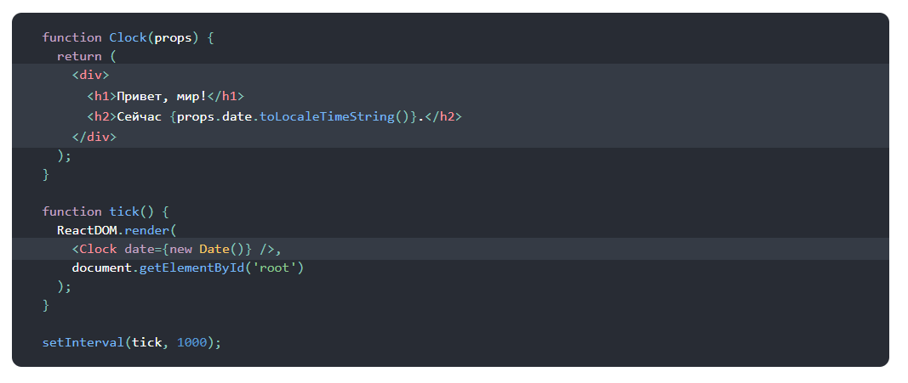
как сделать компонент Clock действительно повторно используемым и инкапсулированным. Его можно будет настроить и он будет обновлять самого себя каждую секунду.

Slide 29
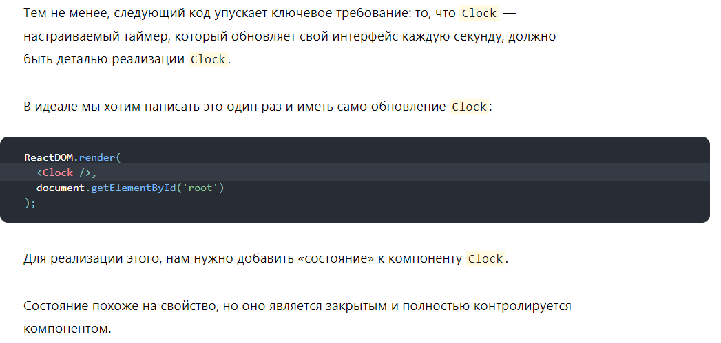

Slide 30
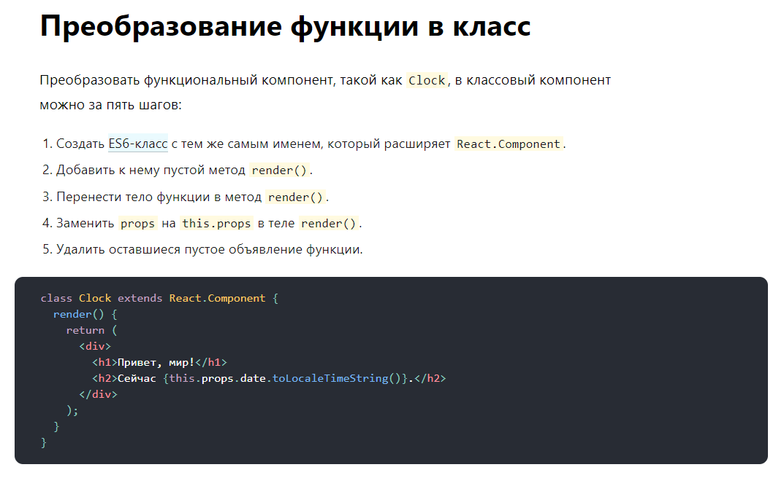

Slide 31
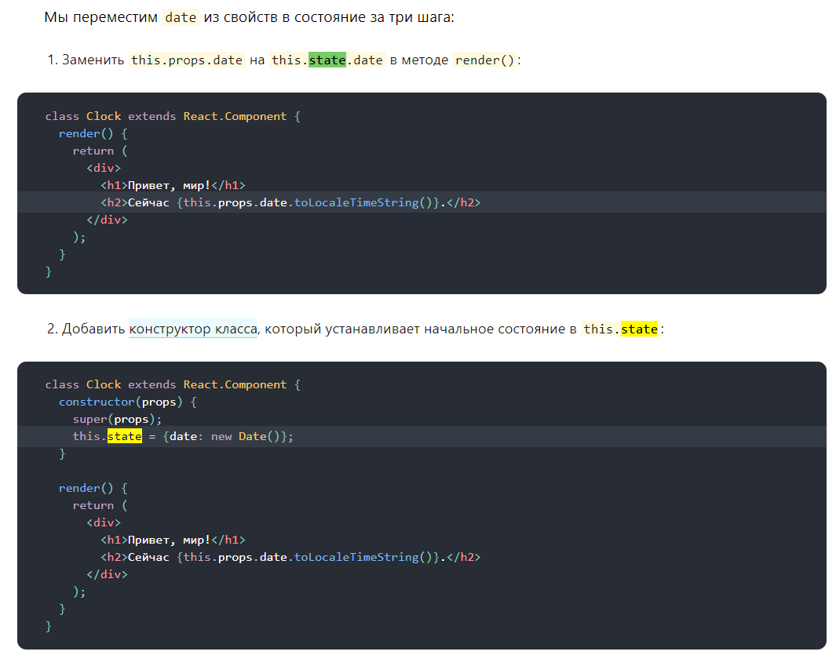
Добавление локального состояния в класс

Slide 32
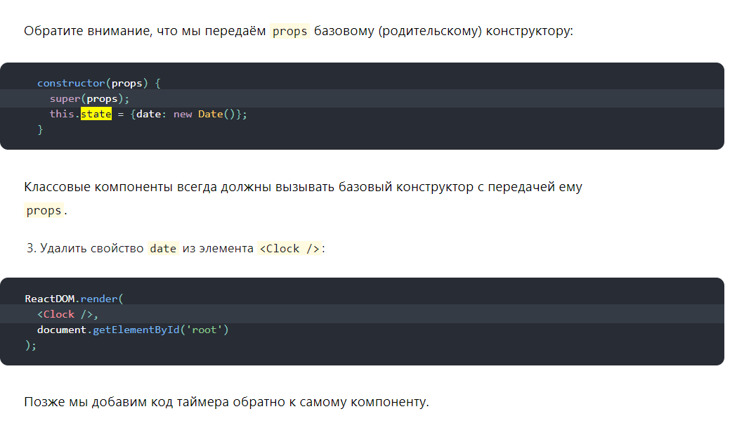

Slide 33
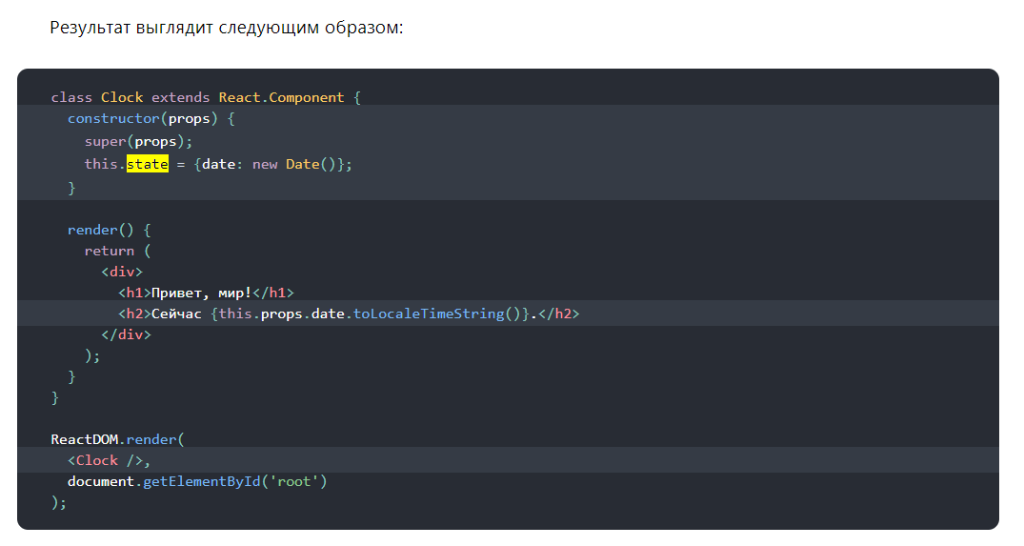

Slide 34
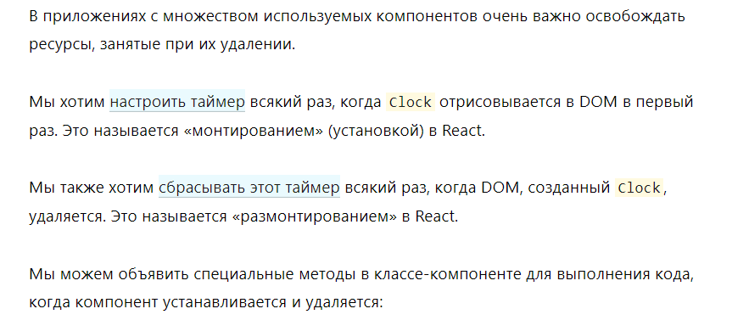
Добавление методов жизненного цикла в класс

Slide 35
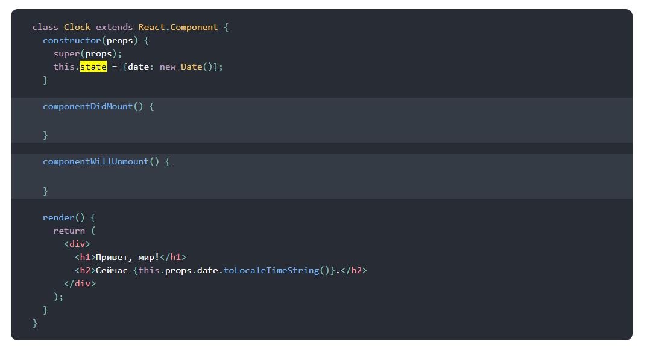

Slide 36
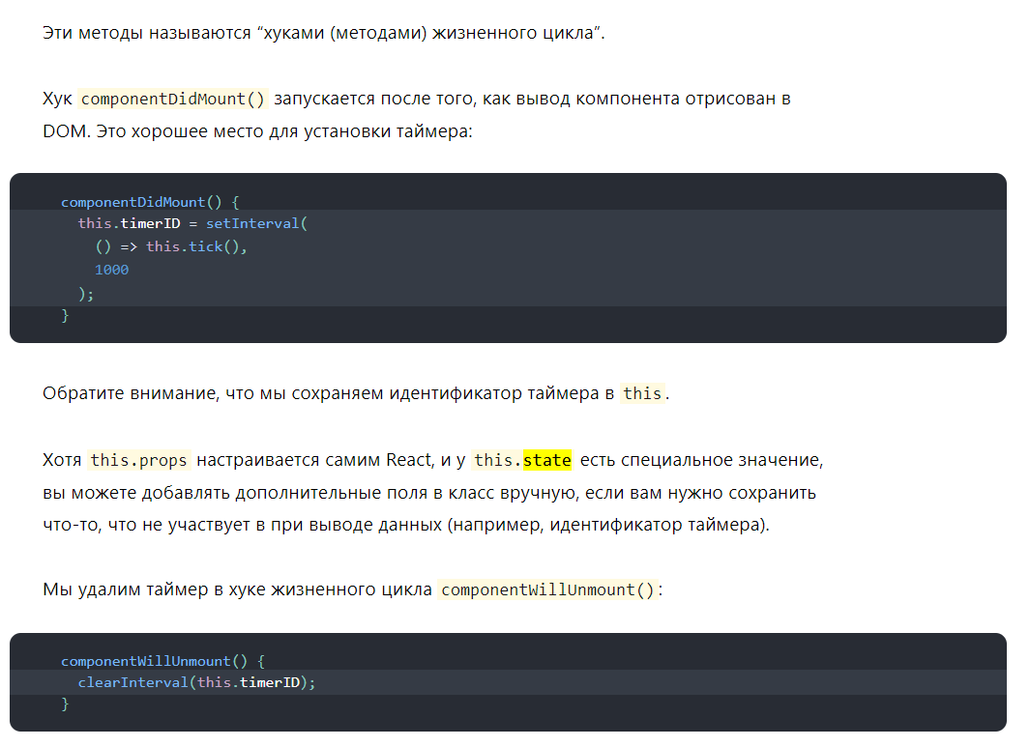

Slide 37
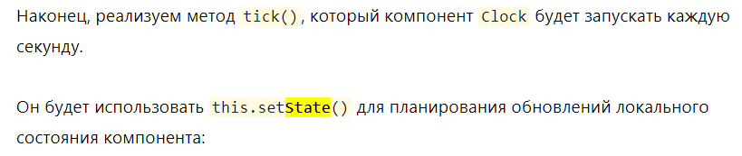

Slide 38
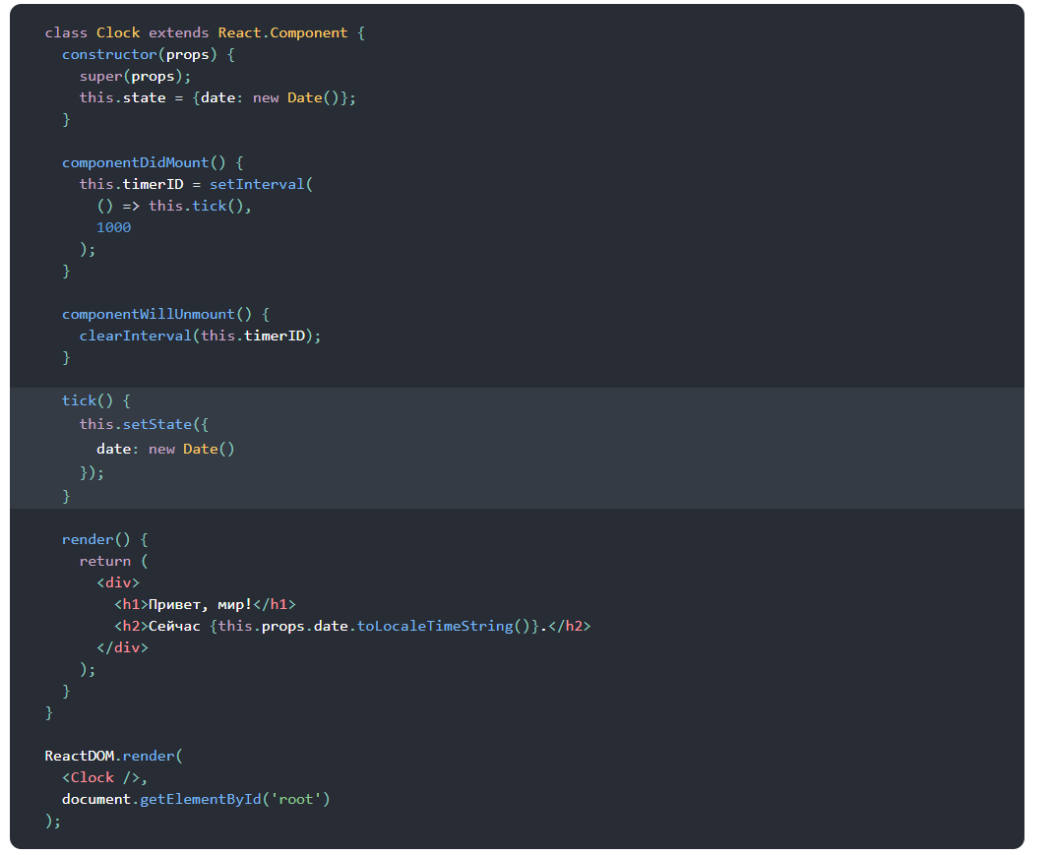

Slide 39
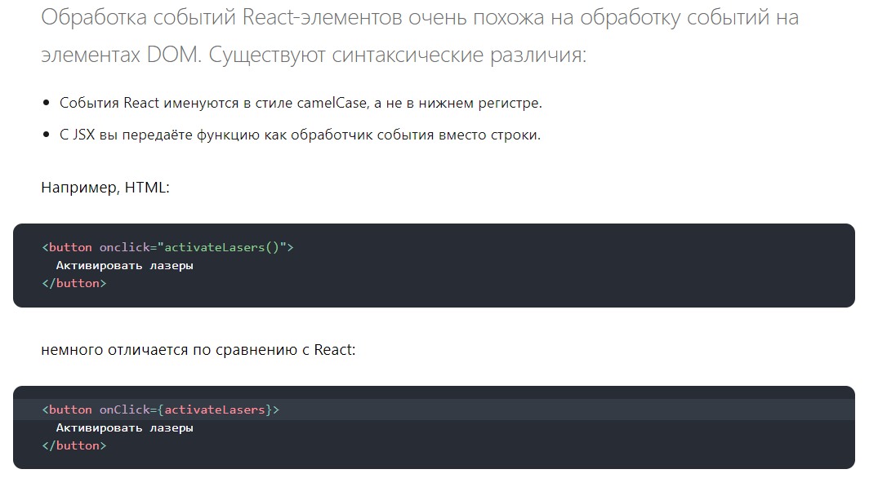
Обработка событий

Slide 40
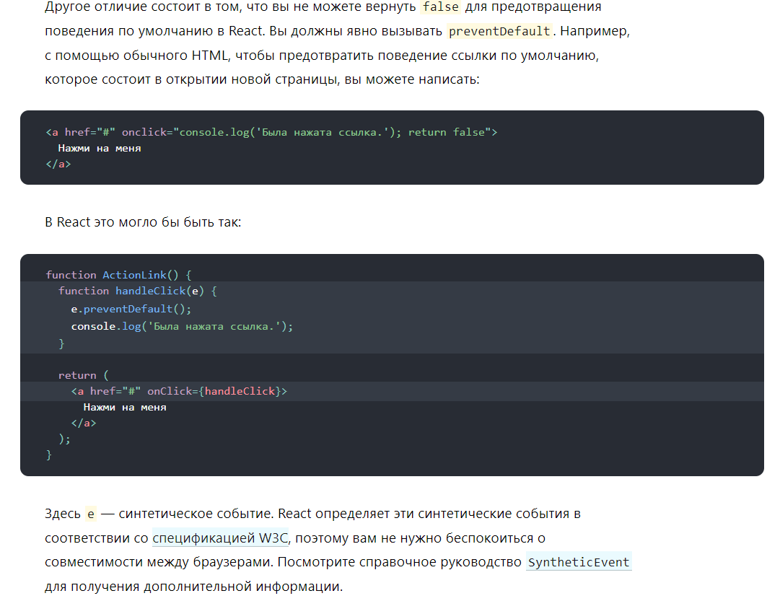

Slide 41
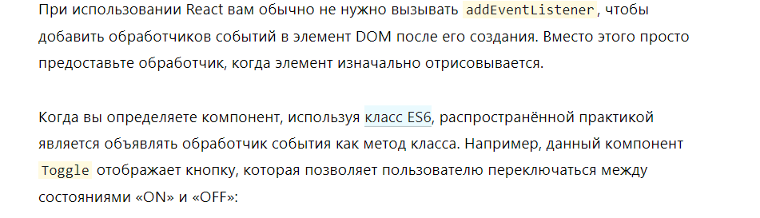

Slide 42
